Slide 1
大阪府 令和６年度 森林環境譲与税を活用した事業実績
■活用状況（全体像）
区分 | 令和元年度～ 令和5年度 | 令和6年度 | 計 | 令和6年度末 時点の活用率 | 未執行額の活用方針
活用額（円） | 586,294,820 | 127,735,079 | 714,029,899 | 89％ | 引き続き森林整備・木材利用について市町村が事業計画を策定し、この計画に基づく着実な事業実施ができるよう支援を実施するとともに、公共施設や民間施設での府内産木材の需要創出を図っていく。
譲与額（円） | 669,717,000 | 129,635,000 | 799,352,000
■令和６年度の具体的な活用状況
区分 | 事業名 | 事業費（円） |  | 事業内容
 |  |  | うち 森林環境譲与税
市町村支援 （相談窓口） | 森林整備・木材利用促進 支援センター設置業務 | 40,975,000 | 40,975,000 | 市町村の森林整備に関する技術的支援や、木材利用を実施するために必要な情報提供、助言、指導を行うための相談窓口を設置。
市町村支援 （森林整備） | 森林資源情報現況調査業務 | 14,795,000 | 14,795,000 | 市町村が森林整備計画を策定するにあたって必要な、現行の林分収穫表を更新するための森林調査を実施。
市町村支援 （森林整備） | 森林クラウドシステムの運用 | 7,167,600 | 7,167,600 | 市町村が境界確認や森林整備を行う際に必要となる森林に関するデータの整理及び森林クラウドシステムの運用。
木材利用 | シンボル施設木材利用 推進事業 | 46,382,477 | 46,382,477 | 大阪公立大学（森ノ宮キャンパス）において、中高層建築物の木材利用促進のシンボル施設として、正面エントランスのピロティ軒天井の木質化を実施。
木材利用 | 民間施設の 木質空間整備事業補助 | 18,415,002 | 18,415,002 | 大阪府内の不特定多数の人が利用する民間施設における、府内産木材を使用した木造木質化工事費用の一部を補助。
翌年繰越 |  | 85,322,101 | 85,322,101
合計 |  | 213,057,180 | 213,057,180
※具体的な事業内容は別紙のとおり。

Slide 2
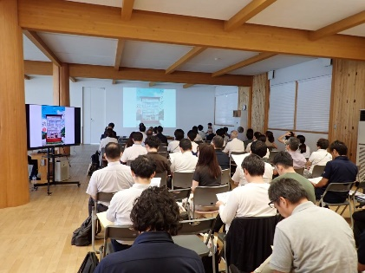
大阪府（森林整備・木材利用促進支援センターによる市町村支援）
市町村支援（相談窓口）
大阪府では、市町村の森林整備及び木材利用の早期着手、及び、円滑かつ確実な実施に向け、「森林整備・木材利用促進支援センター」を設置し、市町村が森林整備・木材利用について事業計画を策定し、この計画に基づく着実な事業実施ができるよう支援する体制を整備した。
令和６年度の成果として、
・10の市町村において、森林整備関連事業を支援
・７の市町村において、木材利用関連事業を支援
□ 事業内容
１．森林整備・木材利用促進支援センター設置業務
【事業費】 40,975千円（全額譲与税）
【期 間】 令和６年４月～令和７年３月
【実 績】 市町村の森林整備等に関する技術的支援
①市町村に対する森林整備・木材利用相談窓口の設置
○市町村への巡回訪問、相談対応、研修会の企画・開催
○森林関係実施にあたっての施業方法の提案・指導
○木材利用のサプライチェーンの調査、木材利用の事例集作成
○CO2森林吸収・木材固定量認証制度の運用
②木材利用に関するアドバイザー派遣
□ 事業スキーム
(一財)大阪府
みどり公社
市町村
府
森林整備・木材利用促進支援センター
委託
支援
□ 基礎データ
①令和６年度譲与額 | 129,635千円
②私有林人工林面積（※１） | 25,164ha
③人口（※２） | 8,837,685人
④林業就業者数（※３） | 314人
（市町村向け研修会の様子）
※１：「森林資源現況調査（林野庁、R4.3.31現在）」より
※２：「2020農林業センサスより、３：「R2年国勢調査」より

Slide 3
大阪府（森林資源情報の現況調査）
市町村支援（森林整備）
大阪府の林分収穫表は、若齢林が多かった時代に作成しその後更新していなかったため、近隣府県の林分収穫表と比べると数値が小さく、また主伐・再造林を進めるうえで重要となる高齢級のデータが欠損しています。
市町村の森林整備計画策定にあたって必要となる、植栽木の正確な成長量把握や、森林簿の情報更新に向け、森林調査を実施し、高齢級の多い林分等に適用できるよう林分収穫表を作成しました。
□ 事業内容
森林資源情報現況調査業務
【事業費】 14,795千円（全額譲与税）
【実 績】
・R5,6年度に大阪府内のスギ林およびヒノキ林150林分について
調査を実施
・調査結果を基に、高齢級林分の材積量推定や二酸化炭素固定量
の推移が算出可能な10～130年生までの林分収穫表を作成。
□ 事業スキーム
委託事業者
市町村
府
[標準地の立木調査]
R5:70箇所 R6:80箇所
府
分析
委託
[林分収穫表の作成]
成果品
データの提供
□ 基礎データ
①令和６年度譲与額 | 129,635千円
②私有林人工林面積（※１） | 25,164ha
③人口（※２） | 8,837,685人
④林業就業者数（※３） | 314人
※１：「森林資源現況調査（林野庁、R4.3.31現在）」より
※２：「2020農林業センサスより、３：「R2年国勢調査」より
小型バックパック型LiDARを用いた立木調査の様子

Slide 4
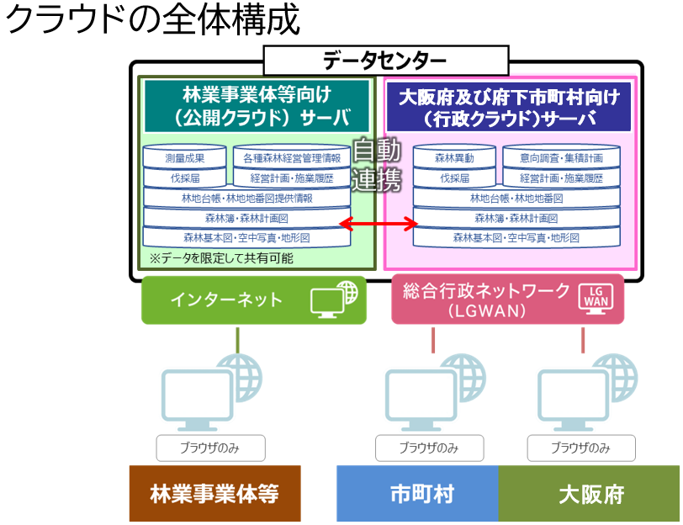
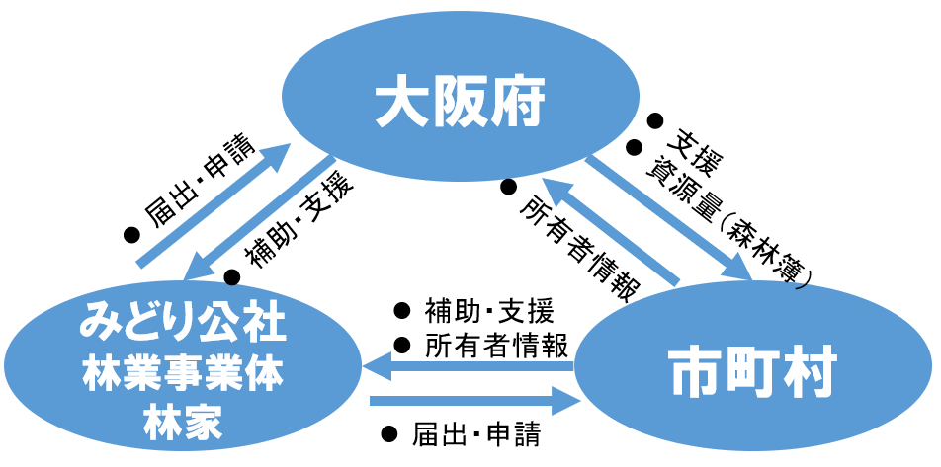
大阪府（大阪府森林クラウドシステムの構築）
市町村支援
大阪府と市町村がそれぞれ保有する森林情報を、共通のクラウドからデータを読み取り地理情報システム(ＧＩＳ)で参照することができるシステムの構築を行いました。
共通クラウドを介することによって、大阪府と市町村の最新データをリアルタイムで共有管理でき、森林情報の適時更新と業務の効率化を図ることができます。
□ 事業内容
大阪府森林クラウドシステム構築及び運用保守業務
【事業費】 59,730千円（全額譲与税）
うちR6年度事業費 7,168千円
【期 間】 令和５年４月～令和11年３月
【実 績】
・R5年度にシステム構築し、R6.4より運用開始
・R6、7年度に府職員・市町村向け操作研修会を年３回開催
□ 事業スキーム
□ 基礎データ
①令和６年度譲与額 | 129,635千円
②私有林人工林面積（※１） | 25,164ha
③人口（※２） | 8,837,685人
④林業就業者数（※３） | 314人
（クラウドシステムの推進体制）
※１：「森林資源現況調査（林野庁、R4.3.31現在）」より
※２：「2020農林業センサス」より、３：「R2年国勢調査」より

Slide 5
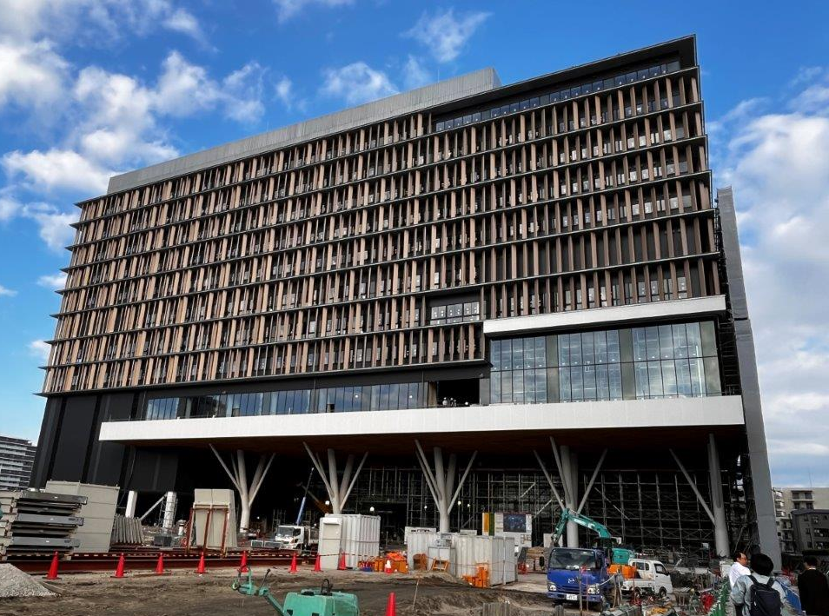
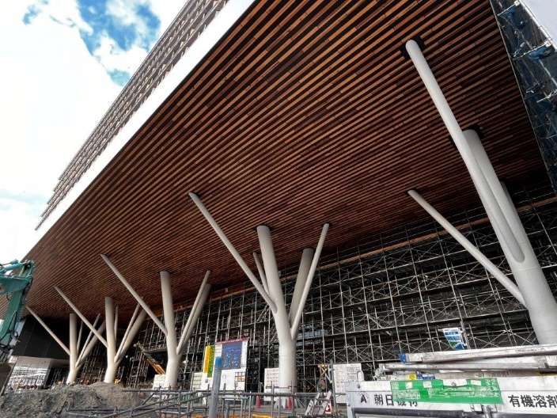
大阪府（シンボル施設（大阪公立大学）木材利用促進）
木材利用
大阪府では、令和７年度に開校する大阪公立大学の森ノ宮キャンパスを、中高層建築物の木材利用促進のシンボル施設として、正面エントランスピロティの軒天井を府内産木材を使用して木質化しました。
□ 事業内容
シンボル施設木材利用推進事業
【事業費】 46,383千円（全額譲与税）
【実 績】
・大阪公立大学の森之宮キャンパスのメインエントランスで、
ピロティ天井約2,100㎡を府内産木材35m3を使用し木質化
□ 事業スキーム
府
公立大学法人
大阪市
木質化工事に対して
府市1/2ずつ補助
□ 基礎データ
①令和６年度譲与額 | 129,635千円
②私有林人工林面積（※１） | 25,164ha
③人口（※２） | 8,837,685人
④林業就業者数（※３） | 314人
施工箇所
施設全景
ピロティ軒天井（木質化箇所）
※１：「森林資源現況調査（林野庁、R4.3.31現在）」より
※２：「2020農林業センサスより、３：「R2年国勢調査」より

Slide 6
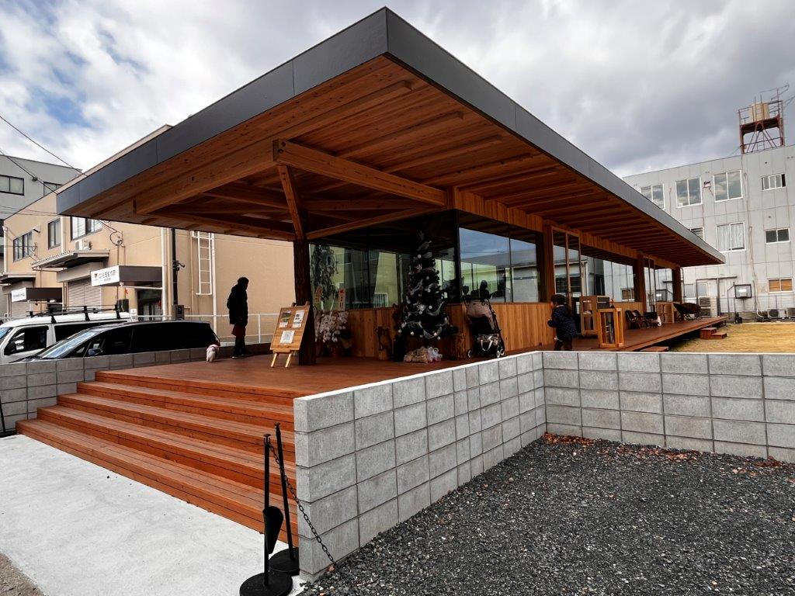
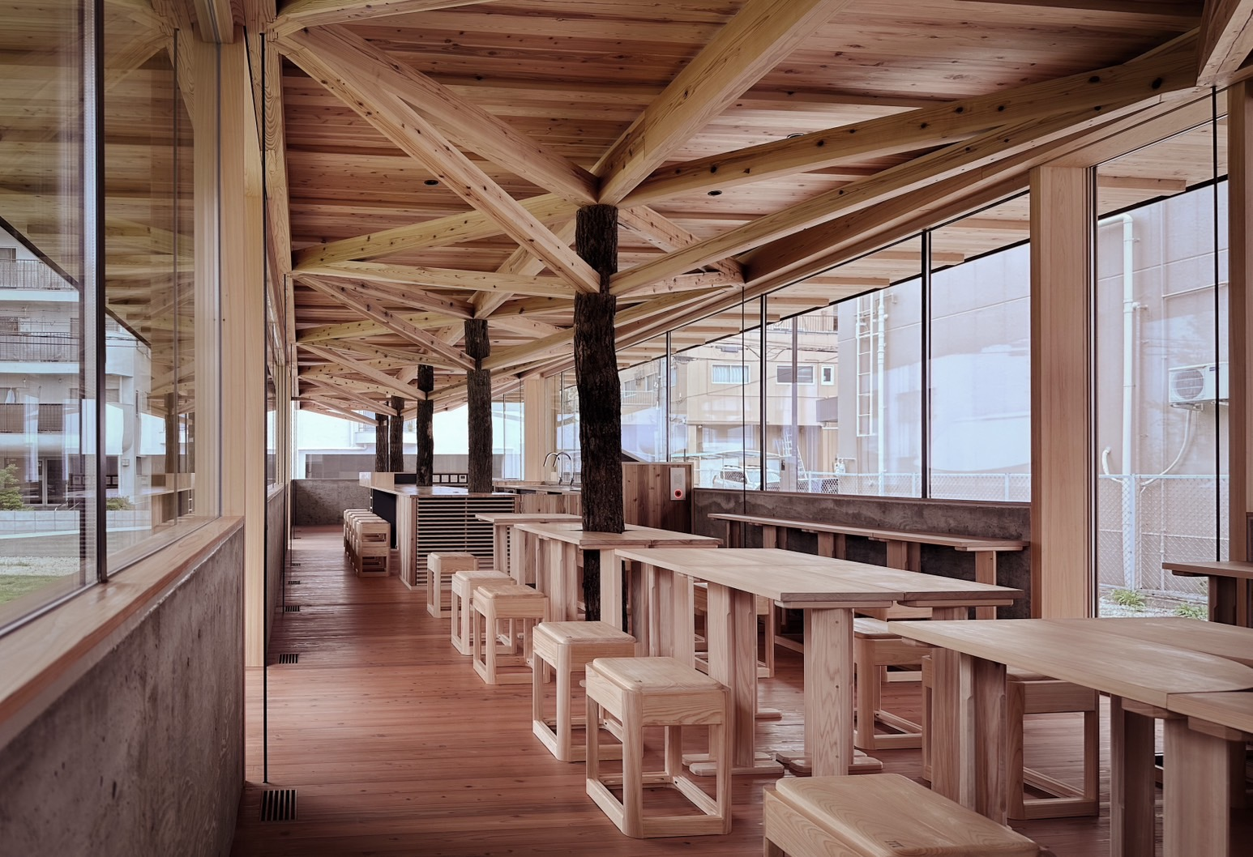
大阪府（民間施設の木質空間整備事業補助）
木材利用
大阪府では、不特定多数の人が利用する民間施設における府内産木材を活用した「木質空間の整備」を支援することで、多くの府民が木材を見て触れ合う機会を創出するため、大阪府内の商業施設等の民間施設における木質化工事費用の一部を補助しました。
□ 事業内容
民間施設における木質空間整備事業
【事業費】 18,416千円（全額譲与税）
【実 績】
・木造平屋建の交流施設整備に係る木材利用に対して、
補助金を交付（１件）
□ 事業スキーム
公募
採択事業者
検査
補助金交付
（工事費1/2以内）
府
府
採択事業者
木質化
工事
木材使用量36㎥
(府内産木材78％)
□ 基礎データ
①令和６年度譲与額 | 129,635千円
②私有林人工林面積（※１） | 25,164ha
③人口（※２） | 8,837,685人
④林業就業者数（※３） | 314人
施設全景
施設内観
※１：「森林資源現況調査（林野庁、R4.3.31現在）」より
※２：「2020農林業センサスより、３：「R2年国勢調査」より

